Slide 1

KÍNH CHÀO QUÝ THẦY CÔ VÀ CÁC EM HỌC SINH!
Giáo viên: Thế Thị Mỹ Chinh
Trường: THCS phường Hồ

Slide 2

Tiết 24 - Bài 8:
LẬP KẾ HOẠCH CHI TIÊU
(Tiếp theo)

Slide 3



“SẮM VAI”
I. Khởi động

Slide 4
Tiết 24 - Bài 8:
LẬP KẾ HOẠCH CHI TIÊU
(Tiếp theo)
II. Khám phá

Slide 5

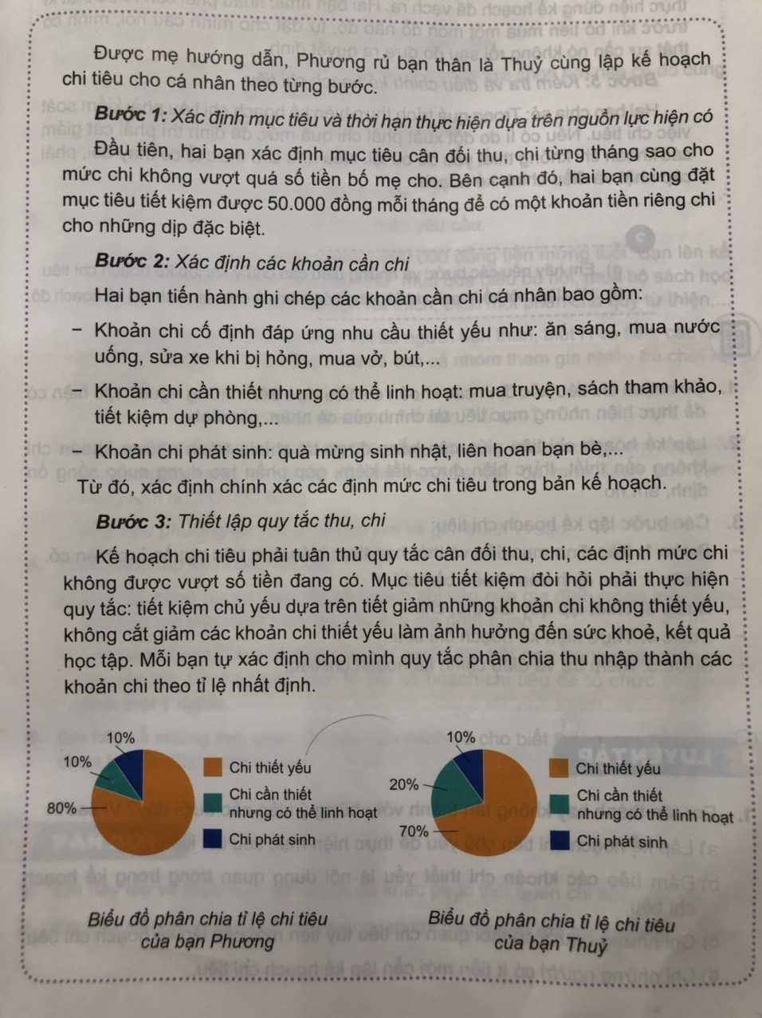
Tiết 24 – Bài 8: LẬP KẾ HOẠCH CHI TIÊU (Tiếp theo)
I. Khám phá
Sự cần thiết phải lập kế hoạch chi tiêu.
Cách lập kế hoạch chi tiêu.
Thảo luận nhóm
(3 phút)
Em hãy nêu các bước và những điều cần chú ý khi lập kế hoạch chi tiêu.

Slide 6
Tiết 24 – Bài 8: LẬP KẾ HOẠCH CHI TIÊU (Tiếp theo)
- Bước 1: Xác định mục tiêu và thời hạn thực hiện dựa trên nguồn lực hiện có:
+ Mục tiêu: Cân đối thu, chi; chi không vượt quá thu.
+ Có khoản tiết kiệm chi cho dịp đặc biệt.
- Bước 2: Xác định các khoản cần chi:
+ Chi cố định đáp ứng nhu cầu thiết yếu.
+ Chi cần thiết nhưng có thể linh hoạt.
+ Chi phát sinh.
- Bước 3: Thiết lập quy tắc thu, chi:
+ Cân đối thu, chi.
+ Tiết kiệm: Cắt giảm chi không thiết yếu, không cắt giảm chi thiết yếu.
- Bước 4: Thực hiện kế hoạch chi tiêu:
+ Chi tiêu hợp lí thực hiện đúng kế hoạch đã vạch ra.
+ Cân nhắc thật kĩ trước khi chi tiền.
- Bước 5: Kiểm tra và điều chỉnh kế hoạch chi tiêu:
+ Phải kiểm soát việc chi tiêu.
+ Khi nhu cầu thực tế thay đổi, phải cập nhật và điều chỉnh kế hoạch.

Slide 7
Tiết 24 – Bài 8: LẬP KẾ HOẠCH CHI TIÊU (Tiếp theo)
I. Khám phá
Sự cần thiết phải lập kế hoạch chi tiêu.
Cách lập kế hoạch chi tiêu.
- Bước 1: Xác định mục tiêu và thời hạn thực hiện dựa trên nguồn lực hiện có.
- Bước 2: Xác định các khoản cần chi.
- Bước 3: Thiết lập quy tắc thu, chi.
- Bước 4: Thực hiện kế hoạch chi tiêu.
- Bước 5: Kiểm tra và điều chỉnh kế hoạch chi tiêu.

Slide 8
Tiết 24 – Bài 8: LẬP KẾ HOẠCH CHI TIÊU (Tiếp theo)
I. Khám phá
Sự cần thiết phải lập kế hoạch chi tiêu.
Cách lập kế hoạch chi tiêu.
Cá nhân
(5 phút)
Hãy lập một kế hoạch chi tiêu cho bản thân và chia sẻ cách lập kế hoạch đó?

Slide 9
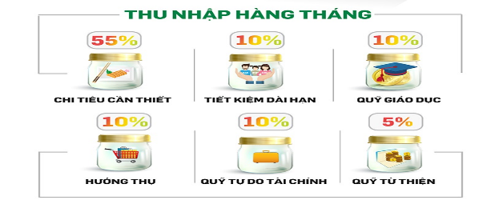
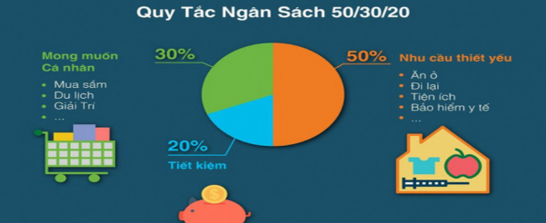
Tiết 24 – Bài 8: LẬP KẾ HOẠCH CHI TIÊU (Tiếp theo)

Slide 10
Tiết 24 - Bài 8:
LẬP KẾ HOẠCH CHI TIÊU
(Tiếp theo)
III. Luyện tập

Slide 11
Tiết 24 – Bài 8: LẬP KẾ HOẠCH CHI TIÊU (Tiếp theo)
Bài tập 2 (SGK):
Thói quen chi tiêu dưới đây hợp lí hay chưa hợp lí? Vì sao?
Thảo luận cặp đôi
(2 phút)
Nội dung | Hợp lí | Chưa hợp lí | Giải thích
a. Xác định thứ tự ưu tiên những thứ cần mua
b. Xác định giá tiền những thứ cần mua
c. Liệt kê những thứ cần mua trước khi đi mua sắm
d. Khảo giá những loại đồ muốn mua ở vài nơi để lựa chọn nơi nào có đồ cùng chất lượng nhưng giá rẻ hơn thì mua
e. Chỉ chi tiêu cho những việc thực sự cần thiết
g. Chỉ chọn những đồ đắt tiền để mua
h. Chỉ chọn mua những đồ có giá rẻ nhất

Slide 12
Bài tập 2 (SGK):
Thói quen chi tiêu dưới đây hợp lí hay chưa hợp lí? Vì sao?
a) Đây là thói quen chi tiêu hợp lí. Vì khi số tiền có giới hạn, việc xếp thứ tự ưu tiên những thứ cần mua sẽ đáp án được nhu cầu tiêu dùng tốt nhất.
b) Đây là hành vi chi tiêu hợp lí. Vì sẽ tính được có thể mua được tất cả những thứ đó với số tiền được chi hay không. Nếu không sẽ có căn cứ để lựa chọn nên mua những gì cần thiết cho phù hợp.
c) Đây là hành vi chi tiêu hợp lí. Vì như vậy sẽ mua được đúng và đủ những thứ cần thiết, tránh mua tùy tiện.
d) Đây là thói quen chi tiêu hợp lí. Vì như vậy sẽ đảm bảo mua được hàng với chi phí ít nhất có thể.
e) Đây là hành vi chi tiêu hợp lí. Vì như vậy luôn đảm bảo những nhu cầu thật sự cần thiết, tránh chi tiêu tùy tiện, lãng phí.
g) Đây là hành vi chi tiêu không hợp lí. Vì chỉ mua những đồ đắt tiền thì sẽ rất tốn tiền, nhiều khi không phù hợp với số tiền mình đang có.
h) Đây là hành vi chi tiêu không hợp lí. Vì những đồ có giá rẻ nhất nhiều khi có chất lượng kém, không an toàn cho sức khỏe (nhất là khi mua đồ ăn, thức uống…)

Slide 13
Tiết 24 - Bài 8:
LẬP KẾ HOẠCH CHI TIÊU
(Tiếp theo)
IV. Vận dụng

Slide 14
Tiết 24 – Bài 8: LẬP KẾ HOẠCH CHI TIÊU (Tiếp theo)
Em hãy lập và thực hiện kế hoạch để khắc phục thói quen chi tiêu chưa hợp lí.

Slide 15
Tiết 24 – Bài 8: LẬP KẾ HOẠCH CHI TIÊU (Tiếp theo)
- Học thuộc 3 nội dung phần ghi nhớ - SGK.
- Tiếp tục hoàn thành các bài tập trong SGK và bài tập vận dụng.
- Vẽ sơ đồ tư duy thể hiện những nội dung đã học của bài.

Slide 16


